Slide 1
INFORME TRIMESTRAL
Octubre - Diciembre 2018

Slide 2
Actividades realizadas:
Reparación de computadoras para el funcionamiento de Ciber IMAJ.
Ciber IMAJ: Brindar acceso a computadoras con internet, con una asistencia de
mas de 200 niños y jóvenes que recibieron el servicio.
Impartir las “Charlas con valor” en la escuela primaria “José Manuel Núñez” con
temas como “Cuidado del Medio Ambiente, "Un Planeta Mejor" y “No al Bullying“.
Organizar y llevar a cabo la exposición de “Charlas Emocionales”
con temas como la “Inteligencia Emocional” y las “Conductas Cognitivas”, realizado
en las instalaciones del IMAJ.

Slide 3
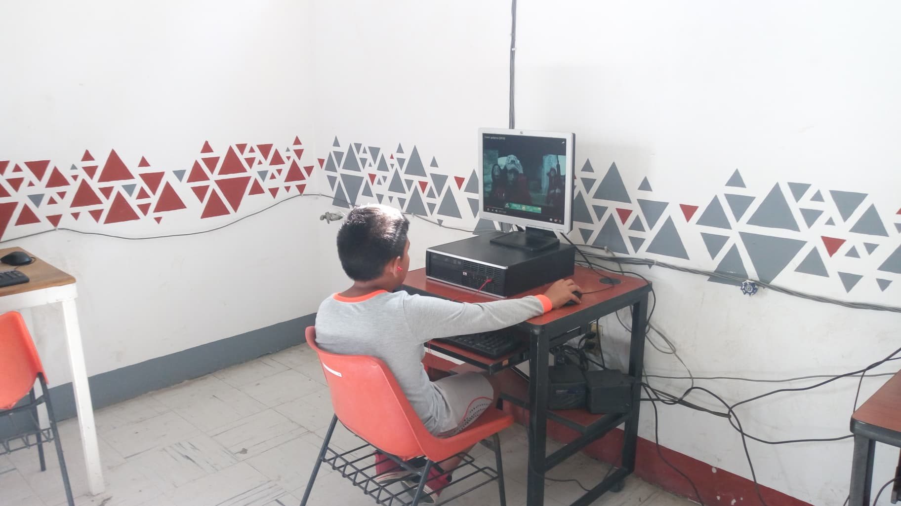
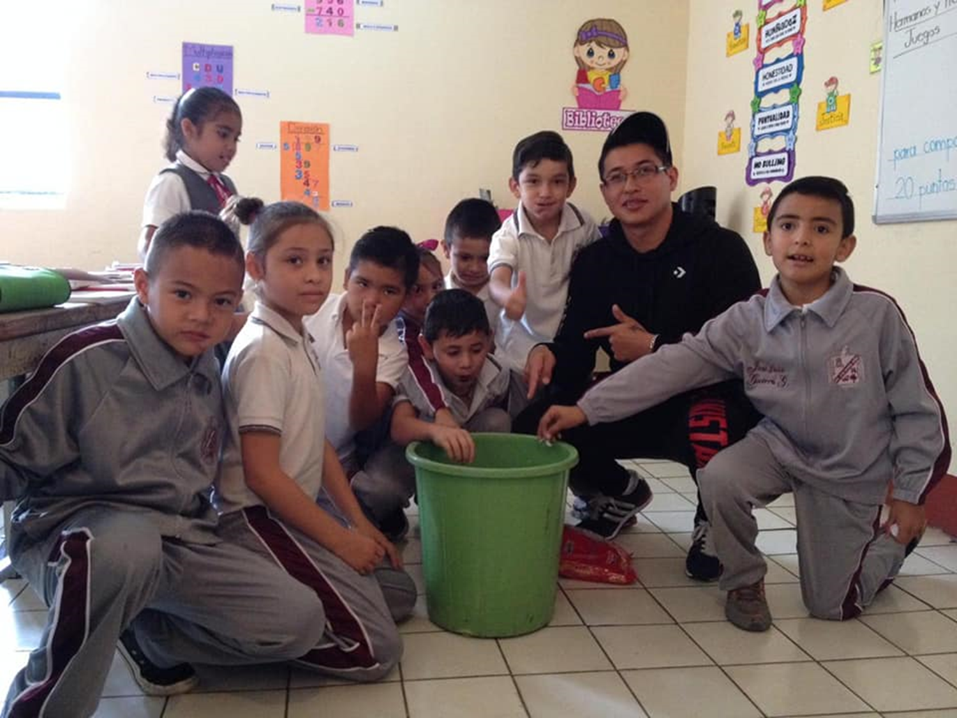
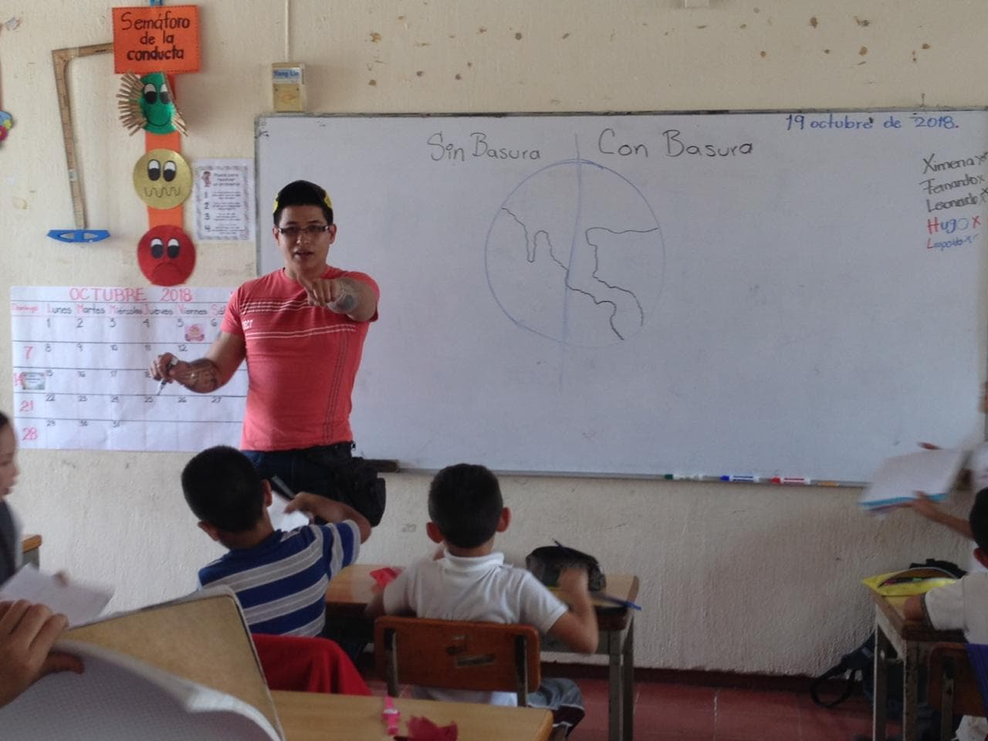
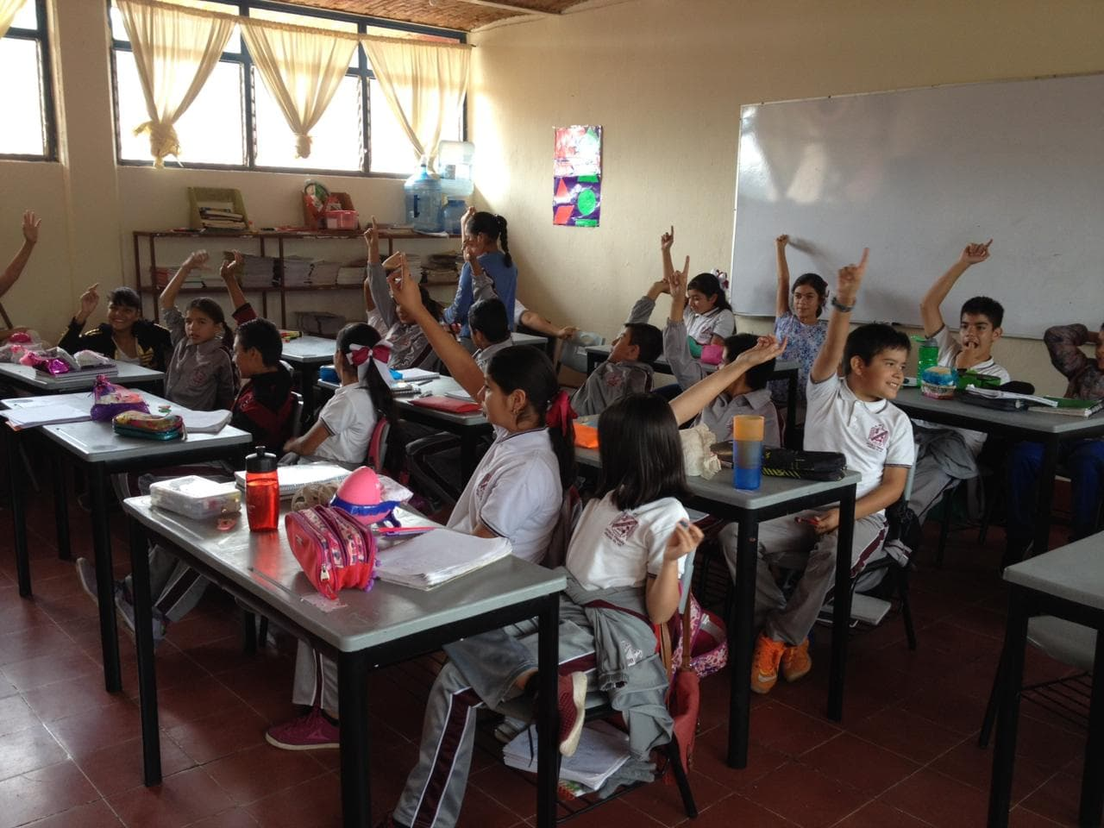
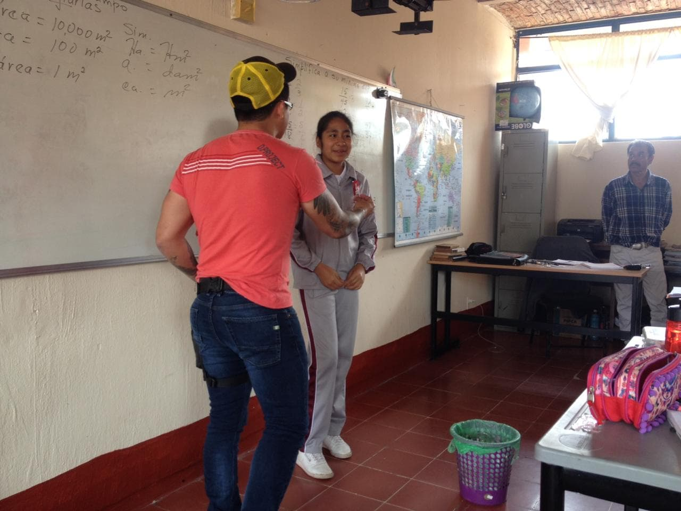
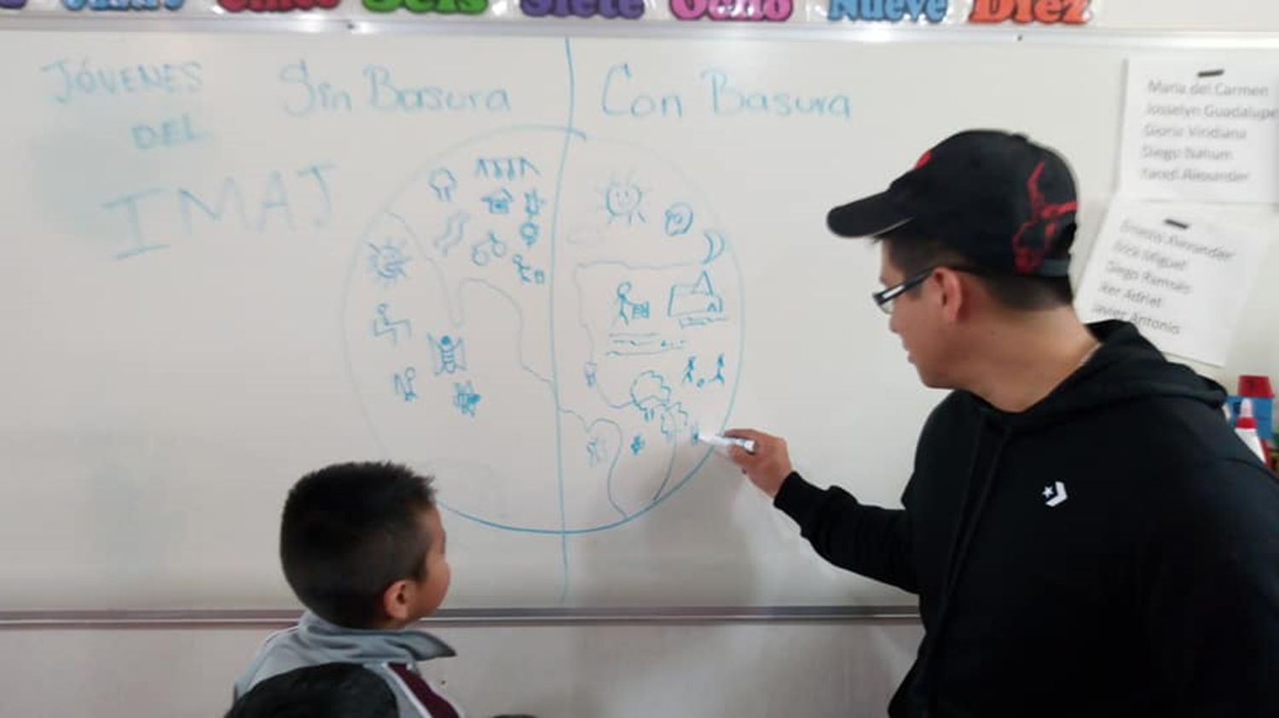
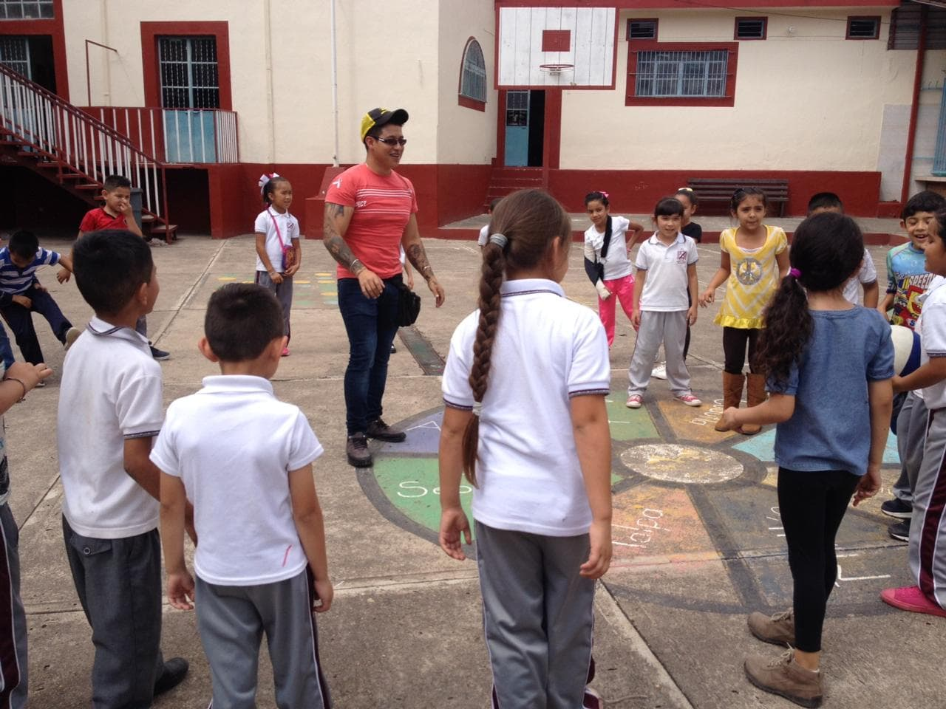
EVIDENCIAS

Slide 4
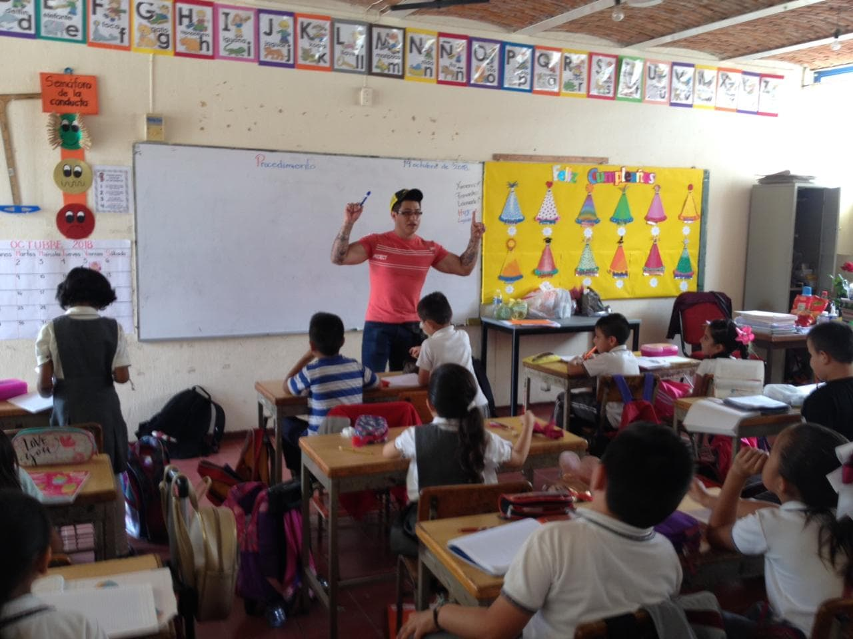
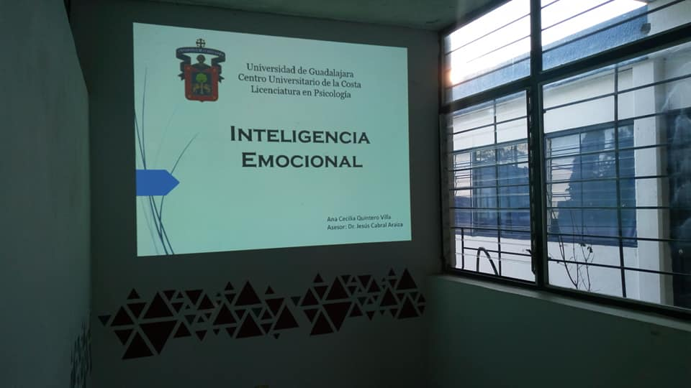
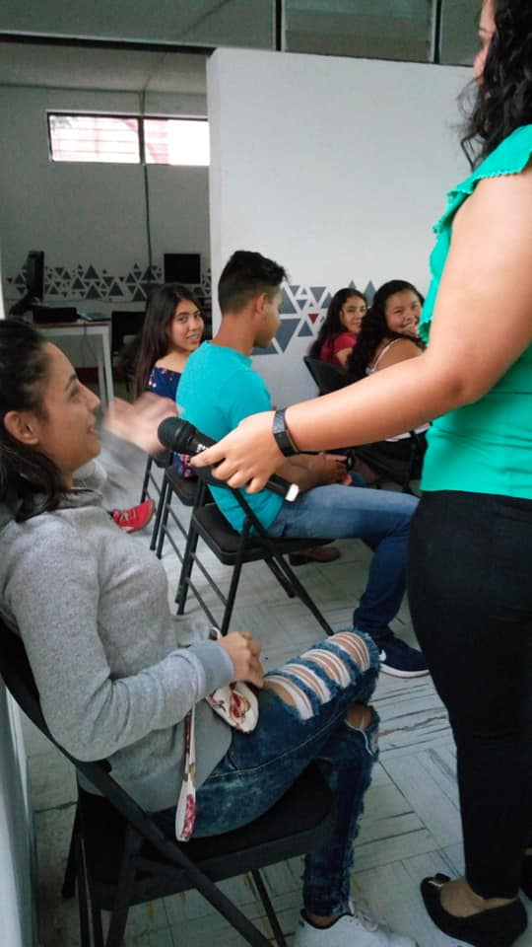
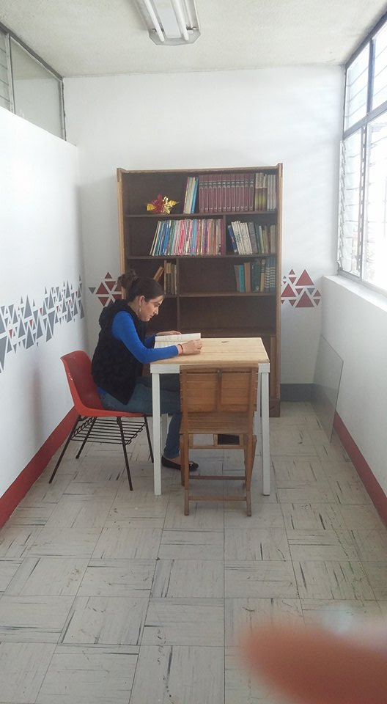
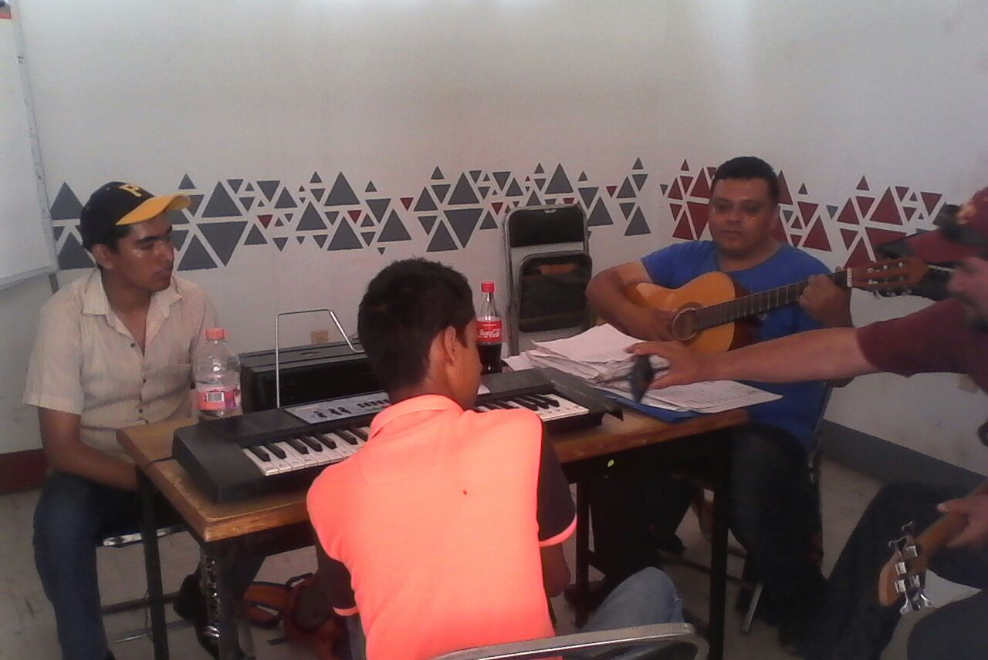
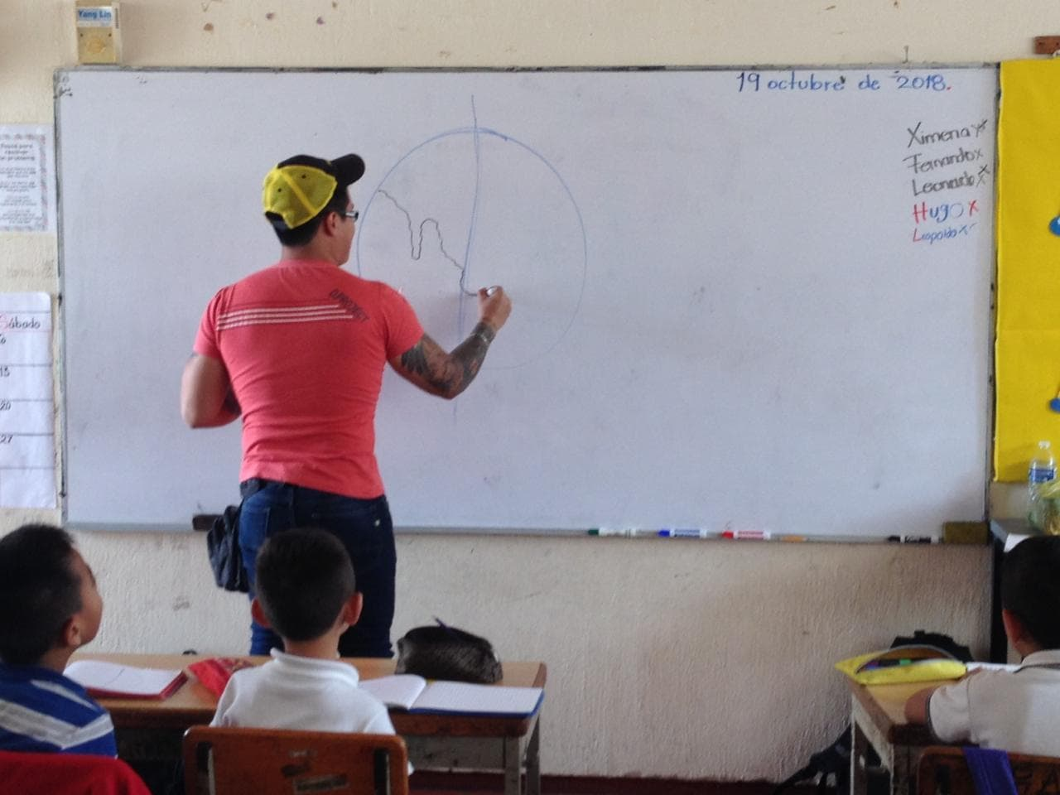
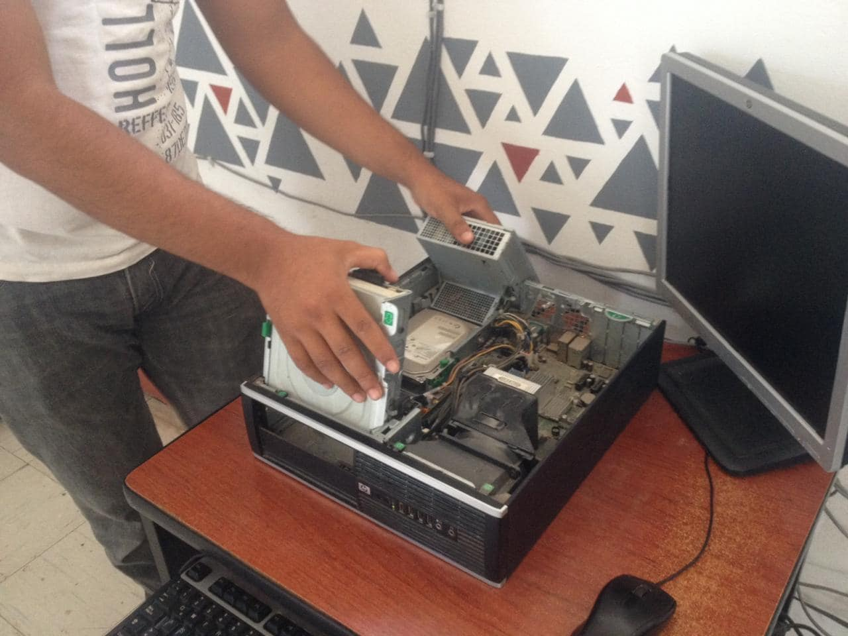
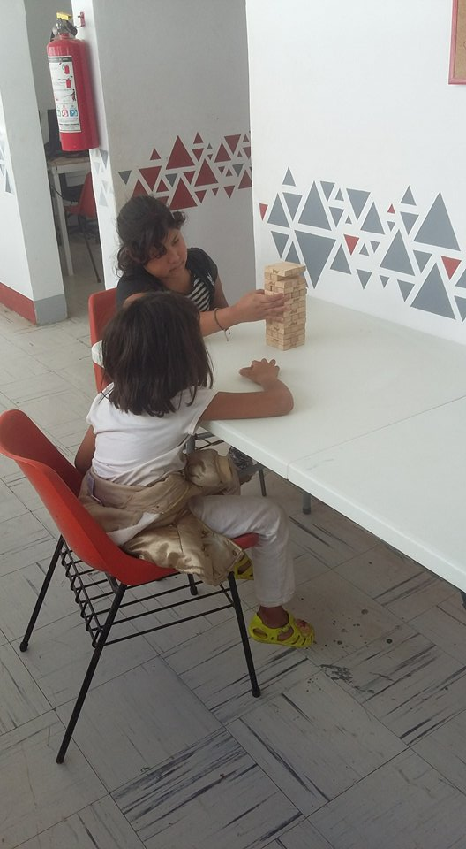
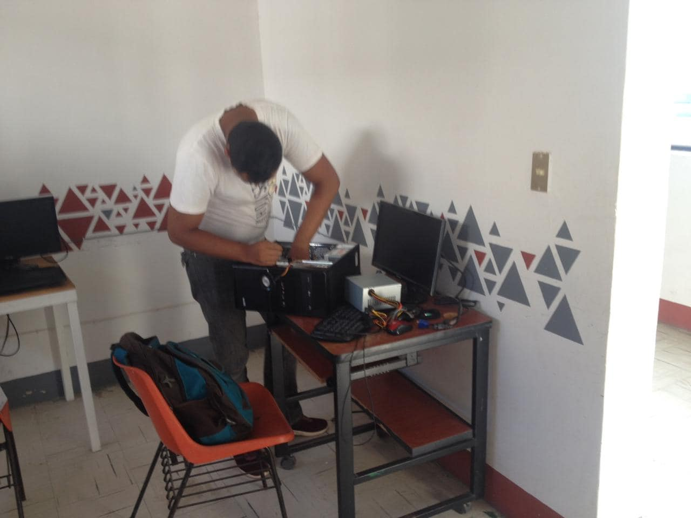
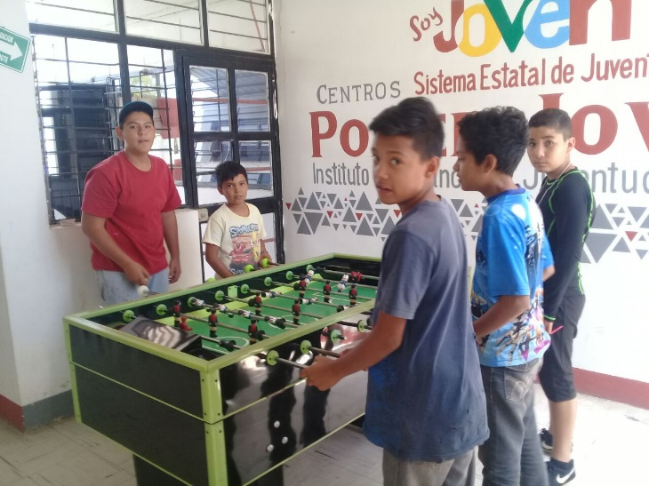

Slide 5
